Slide 1
Les antirétroviraux dans leur contexte de prescription…
Cours pour les internes de maladies infectieuses
CHU de Rennes – Novembre 2016
Dr Cédric Arvieux – CHU de Rennes – COREVIH Bretagne

Slide 2

Le contexte

Slide 3
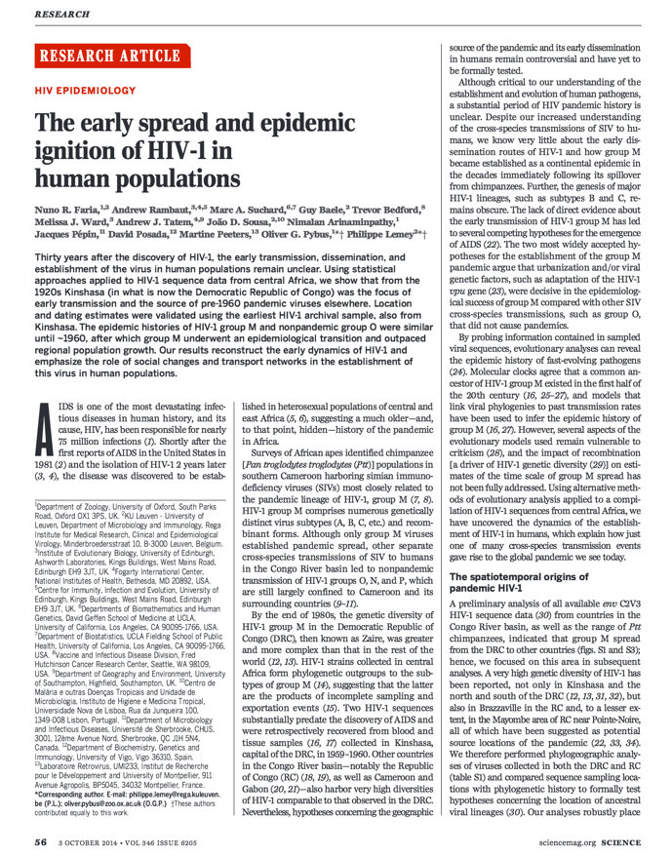
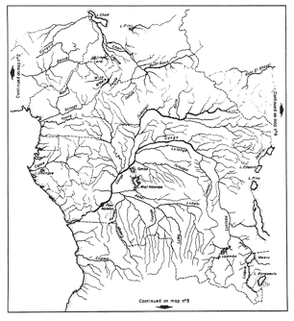
Un voyage en pirogue, puis en train, puis en bateau, puis en avion…
Faria et al. Science 2014 Infographie « le Monde »

Slide 4
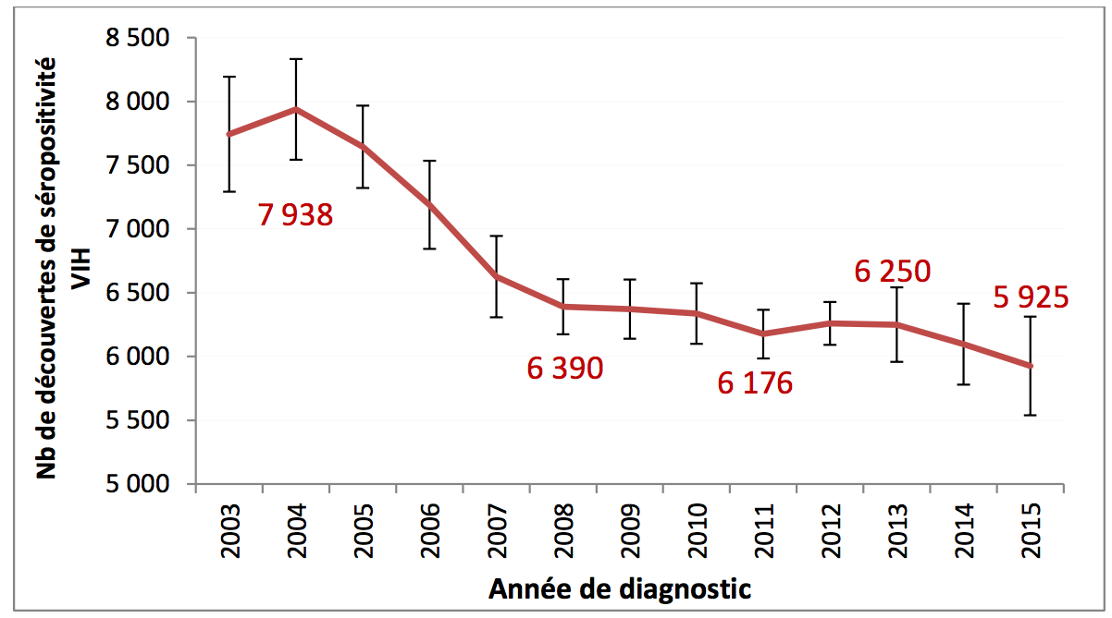
Environ 6 600 personnes ont découvert leur séropositivité en France en 2015
Source : InVS, données DO VIH au 31/12/2014 corrigées

Slide 5
Découvertes de séropositivité par mode de contamination
Source : InVS, données DO VIH au 31/12/2014 corrigées

Slide 6
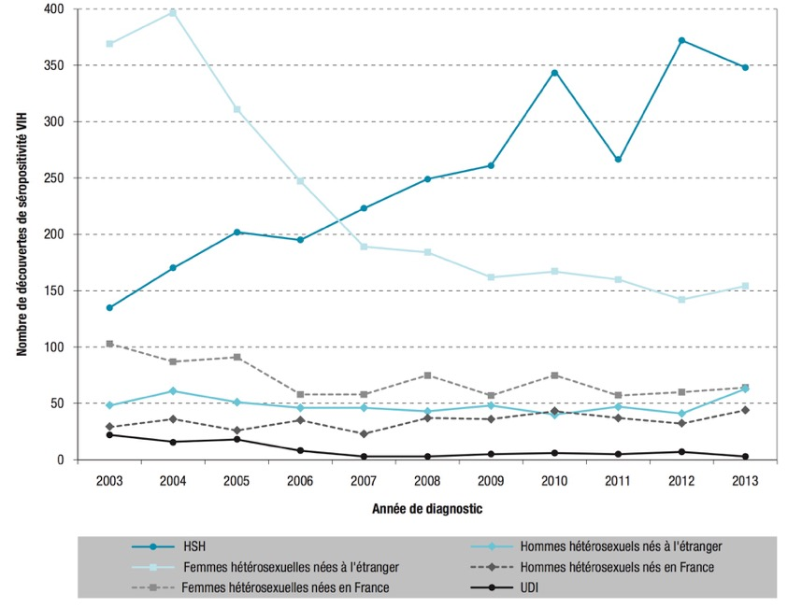
Evolution des modes de contaminations chez les 18-24 ans en France

Slide 7
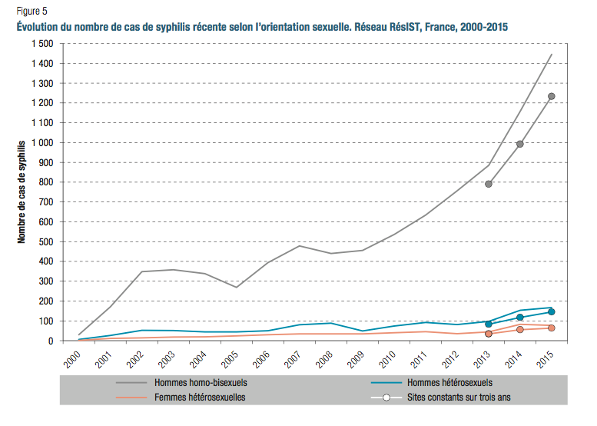
Syphilis 2000-2015

Slide 8
Prévalence du VIH en 2010
 | Nb de PVVIH | Taille pop. 18-64 ans | Taux de prévalence(%)
Total | 149 500 (143000-155800) | 39 566 800 | 0,37 (0,36-0,39)
Total Hommes | 100 600 | 19 517 600 | 0,51
Total Femmes | 48 800 | 20 049 200 | 0,24
HSH | 53 100 (51200-55600) | 312 300 | 17,00 (16,39-17,80)
UDI | 14 200 (12900-16700) | 81 000 | 17,53 (15,93-20,62)
Femmes hétérosexuelles étrangères | 20 300 (18600-22600) | 1 296 400 | 1,57 (1,43-1,74)
Hommes hétérosexuels étrangers | 13 700 (11400-16400) | 1 312 900 | 1,04 (0,87-1,25)
Femmes hétérosexuelles françaises | 22 300 (19700-24600) | 18 752 800 | 0,12 (0,11-0,13)
Hommes hétérosexuels français | 22 000 (18400-26500) | 17 811 400 | 0,12 (0,10-0,15)
Autres (transfusion sanguine, hémophilie, transmission périnatale) | 3 800 (3000-4700) | - | -

Slide 9
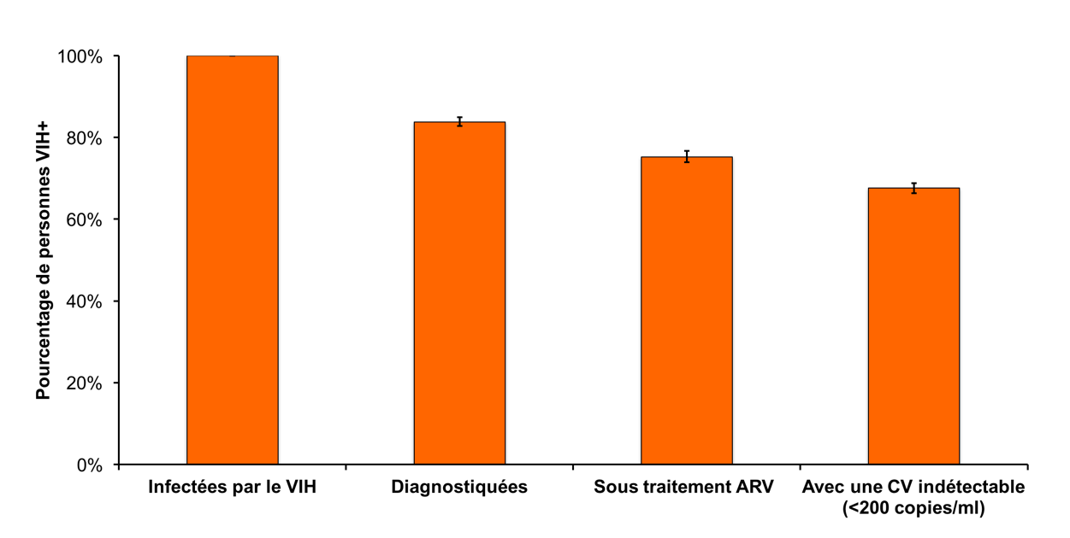
Cascade de la prise en charge en France en 2013*
153 000
84%
75%
84%
68%
+ 12 % en 3 ans
90%
90%
* Résultats provisoires
Virginie Supervie - UMR S 1136, Inserm, UPMC, Paris - SFLS – Montpellier, 7 octobre 2016

Slide 10
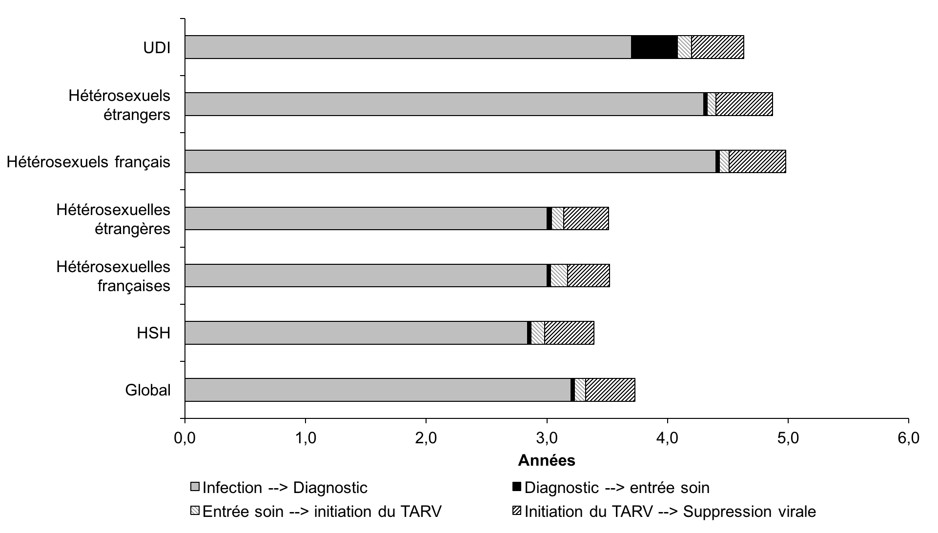
Temps médian en années entre les étapes de la prise en charge du VIH en France en 2013*
0,4
0,1
3,7
0,4
0,1
4,3
0,5
0,1
4,4
0,5
0,1
3,0
0,4
    délais entre entrée dans le soin et initiation du TARV depuis 2010
0,1
3,0
0,4
0,1
2,8
0,4
0,1
3,2
0,4
* Résultats provisoires
Virginie Supervie - UMR S 1136, Inserm, UPMC, Paris - SFLS – Montpellier, 7 octobre 2016

Slide 11
Antirétroviraux en 2016

Slide 12
Quizz – Quels sont les deux intrus… qui ne sont pas des antirétroviraux ?
Zidovudine
Lamivudine
Didanosine
Emtricitabine
Pomedapine
Doravirine
Zalcitabine
Etravirine
Rilpivirine
Nevirapine
Stavudine
Tenofovir
Fosamprenavir
Saquinavir
Amprenavir
Indinavir
Petinavir
Raltegravir
Atazanavir
Dolutegravir
Elvitegravir
Cabotegravir
Efavirenz
Maraviroc
Enfuvirtide

Slide 13
Quizz – Quels sont les deux intrus… qui ne sont pas des antirétroviraux ?
Zidovudine
Lamivudine
Didanosine
Emtricitabine
Pomedapine
Doravirine
Zalcitabine
Etravirine
Rilpivirine
Nevirapine
Stavudine
Tenofovir
Fosamprenavir
Saquinavir
Amprenavir
Indinavir
Petinavir
Raltegravir
Atazanavir
Dolutegravir
Elvitegravir
Cabotegravir
Efavirenz
Maraviroc
Enfuvirtide

Slide 14
Cycle de réplication du VIH et cibles des ARV
particule virale mature
Inhibiteurs de la fusion
Inhibiteurs de la fusion
VIH
adhésion
fusion
bourgeonnement
Récepteur CD4
membrane cellulaire
Inhibiteurs d’entrée
Co-récepteurs
Action de la protéase
pénétration
assemblage
cytoplasme
Inhibiteurs de la transcription inverse
NRTI, NNRTI
traduction
avec 1 ou 2 LTR
ADN viral linéaire non intégré
protéines de régulation
ARNm non épissé
ADN viraux circulaires
complexe de pré-intégration
Inhibiteurs de
L’intégrase
transcription
noyau
ADN proviral intégré
ARNm multi-épissé
D’après Furtado M. N Engl J Med. 1999, 340(21) : 1614-22

Slide 15
Cycle de réplication du VIH et cibles des ARV
particule virale mature
Inhibiteurs de la fusion
Inhibiteurs de la fusion
VIH
Lopinavir
Atazanavir
Saquinavir
Fosamprénavir
Indinavir
Tipranavir
Darunavir
Norvir
Cobicistat
adhésion
fusion
bourgeonnement
Maraviroc (CELSENTRI)
Récepteur CD4
membrane cellulaire
Co-récepteurs
FUZEON
assemblage
pénétration
cytoplasme
Zidovudine
Didanosine
Stavudine
Lamivudine
Emtricitabine
Ténofovir
Abacavir
Formes Combinées
COMBIVIR®
KIVEXA®
TRIZIVIR®
TRUVADA®
ATRIPLA®
EVIPLERA®
Nevirapine
Efavirenz
Etravirine
Rilpivirine
traduction
ARNm
Raltegravir
Elvitegravir
Dolutegravir
Cabotegravir
Formes combinées
STRIBILD®
TRIUMEQ®
noyau
transcription
ADN proviral intégré

Slide 16
Cycle de réplication du VIH et cibles des ARV
particule virale mature
Inhibiteurs de la fusion
Inhibiteurs de la fusion
VIH
Lopinavir
Atazanavir
Saquinavir
Fosamprénavir
Indinavir
Tipranavir
Darunavir
Norvir
Cobicistat
adhésion
fusion
bourgeonnement
Maraviroc (CELSENTRI)
Récepteur CD4
membrane cellulaire
Co-récepteurs
FUZEON
assemblage
pénétration
cytoplasme
Zidovudine
Didanosine
Stavudine
Lamivudine
Emtricitabine
Ténofovir
Abacavir
Formes combinées
COMBIVIR®
TRIZIVIR®
KIVEXA®
TRUVADA®
ATRIPLA®
EVIPLERA®
Nevirapine
Efavirenz
Etravirine
Rilpivirine
traduction
ARNm
Raltegravir
Elvitegravir
Dolutegravir
Cabotegravir
Formes combinées
STRIBILD®
TRIUMEQ®
noyau
transcription
ADN proviral intégré

Slide 17
Cycle de réplication du VIH et cibles des ARV
particule virale mature
Inhibiteurs de la fusion
Inhibiteurs de la fusion
VIH
Lopinavir
Atazanavir
Saquinavir
Fosamprénavir
Indinavir
Tipranavir
Darunavir
Norvir
Cobicistat
adhésion
fusion
bourgeonnement
Maraviroc (CELSENTRI)
Récepteur CD4
membrane cellulaire
Co-récepteurs
FUZEON
assemblage
pénétration
cytoplasme
Zidovudine
Didanosine
Stavudine
Lamivudine
Emtricitabine
Ténofovir
Abacavir
Formes combinées
COMBIVIR®
TRIZIVIR®
KIVEXA®
TRUVADA®
ATRIPLA®
EVIPLERA®
Nevirapine
Efavirenz
Etravirine
Rilpivirine
traduction
ARNm
Raltegravir
Elvitegravir
Dolutegravir
Cabotegravir
Formes combinées
STRIBILD®
TRIUMEQ®
noyau
transcription
ADN proviral intégré

Slide 18
Les indications des traitement
Toute personne infectée par le VIH
  Quel que soit le niveau de CD4
  Quel que soit les symptômes cliniques

Slide 19
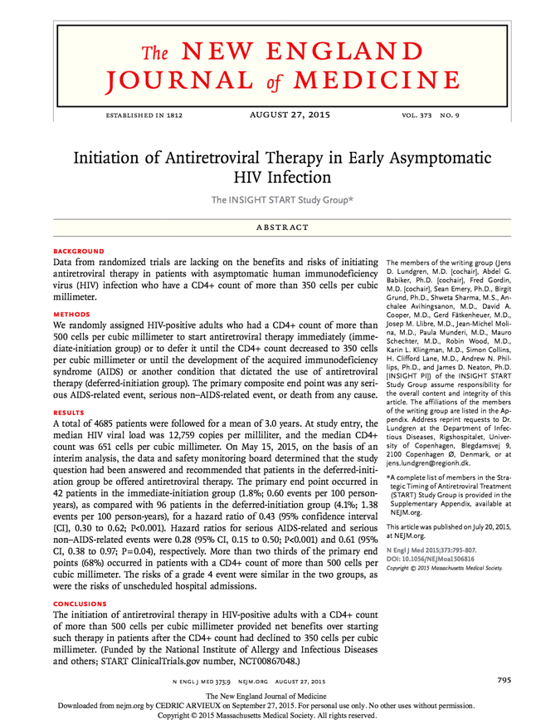
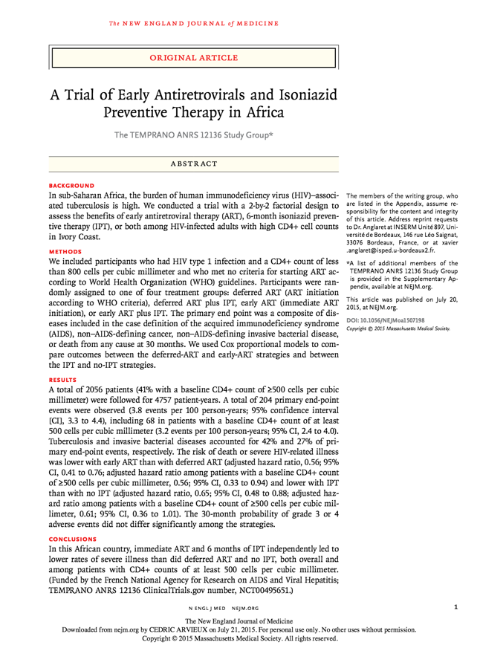

Slide 20
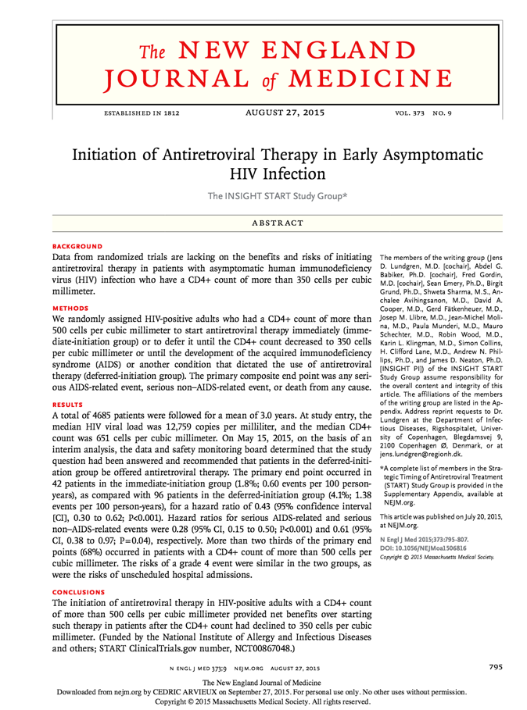

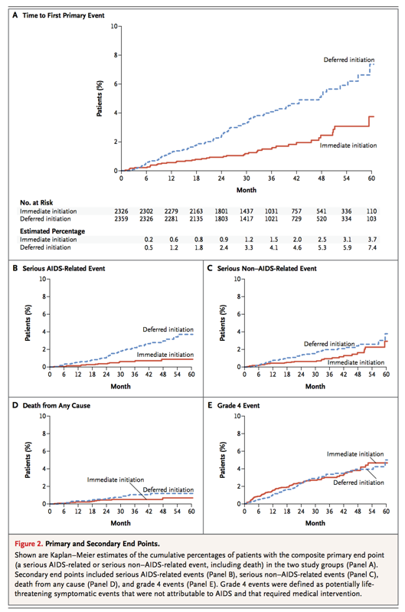
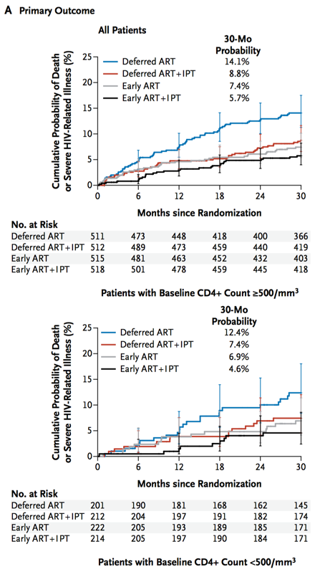

Slide 21
Les molécules peu utilisées
Corécepteurs de l’entrée du virus
  Inhibiteur du corécepteur CCR5 (1) – Maraviroc
    peu utilisé
Fusion virus-cellule
  Inhibiteur de fusion (injectable,1) – Fuzeon®
    exceptionnellement utilisé

Slide 22
Les classes actuellement utilisées
Transcription inverse (INTI et INNTI)
  Inhibiteurs nucléosidiques ou nucléotidiques (7)
    Utilisés : Tenofovir, emtricitabine ou lamivudine, Abacavir
      Association TRUVADA® ou KIVEXA®
  Inhibiteurs non-nucléosidiques (4)
    Utilisés : rilpivirine, efavirenz, +/- nevirapine
      Associations eviplera®, atripla®
Protéase (IP)
  Antiprotéases (8)
    Utilisés : darunavir (prezista®), atazanavir (reyataz®)
Intégrase
  Inhibiteurs de l’intégrase (3)
    Utilisés : raltegravir (isentress®), elvitegravir (dans le stribild®), dolutegravir (tivicay® ou dans le triumeq®)

Slide 23
Les abandonnés (ou futurs…)
Ont été supprimés progressivement
  Zerit®
  Videx®
  Hivid®
  Delavirdine
  ± Retrovir® (AZT)
  Crixivan®
  Viracept®
  Amprenavir, fosamprenavir
Et ne sont ± plus prescrits sauf en renouvellement
  Efavirenz (sustiva®), atripla, nevirapine (viramune®), lopinavir/r (kaletra®)

Slide 24
Les associations en monocomprimés
Actuelles
  EVIPLERA : tenofovir, emtricitabine, rilpivirine
  STRIBILD : tenofovir, emtricitabine, elvitegravir + cobicistat
  ATRIPLA: tenofovir, emtricitabine, efavirenz
  TRIUMEQ : Dolutegravir/abacavir/lamivudine

Slide 25
LES TRAITEMENTS UTILISÉS
La répartition des 11 combinaisons les plus utilisées dans le COREVIH-Bretagne en 2015

Slide 26
Options recommandées pour l'initiation d'un premier traitement antirétroviral : 2 INTI + 1 INNTI
2 INTI | INNTI | Nb cp/ Nb prises par jour | Commentaires
TénofovirDF/Emtricitabine 245/200 mg x 1 | Rilpivirine 25 mg x 1 | 1/1 | Uniquement si CV < 5 log copies/ml. Précaution si CD4< 200/mm³ Précaution si clairance de la créatinine < 80 ml/min. Surveillance rénale. Prise au cours d'un repas. Association à un IPP contre-indiquée
2 INTI | INI |  | Commentaires
TénofovirDF/Emtricitabine 245/200 mg x 1 | Dolutégravir 50 mg x 1 | 2/1 | Précaution si clairance de la créatinine < 80 ml/min. Surveillance rénale. Peu d'interactions médicamenteuses avec le dolutégravir
Abacavir/Lamivudine 600/300 mg x1 | Dolutégravir 50 mg x 1 | 1/1 | Uniquement si HLA-B*5701 négatif Peu d'interactions médicamenteuses avec le dolutégravir
TénofovirDF/Emtricitabine 245/200 mg x 1 | Elvitégravir/C 150/150 mg x 1 | 1/1 | Association contre-indiquée si clairance de la créatinine < 70 ml/min. Précaution si clairance de la créatinine < 90 ml/min. Surveillance rénale. Interactions médicamenteuses avec cobicistat
TénofovirDF/Emtricitabine 245/200 mg x 1 | Raltégravir 400 mg x 2 | 3/2 | Précaution si clairance de la créatinine < 80 ml/min. Surveillance rénale. Pas d'interaction médicamenteuse avec le raltégravir
2 INTI | IP/r |  | Commentaires
TénofovirDF/Emtricitabine 245/200 mg x1 | Darunavir/r 800/100 mg x 1 | 3/1 | Intérêt particulier dans les indications suivantes : - immunodépression avancée - charge virale plasmatique élevée - nécessité d'entreprendre un traitement sans délai - femme enceinte Précaution si clairance de la créatinine < 80 ml/min. Surveillance rénale. Interactions médicamenteuses avec le ritonavir

Slide 27
Coût annuel de traitement des différentes associations d’antirétroviraux recommandées, classées par ordre croissant de prix
Associations recommandées - Noms commerciaux (DCI) | Coût mensuel (€) | Coût annuel (€)
Eviplera® (ténofovirDF/emtricitabine + rilpivirine) | 681,90 | 8 183
Truvada®+Prezista®/Norvir® (ténofovirDF/emtricitabine+darunavir/r) | 869,66 | 10 423
Triumeq® (abacavir/lamivudine + dolutégravir) | 928,43 | 11 141
Kivexa® + Isentress® (abacavir/lamivudine + raltégravir) | 950,33 | 11 404
Stribild® (ténofovirDF/emtricitabine/elvitégravir/cobicistat) | 977,09 | 11 725
Truvada® + Isentress® (ténofovirDF/emtricitabine + raltégravir) | 1020,33 | 12 240
Truvada® + Tivicay® (ténofovirDF/emtricitabine + dolutégravir) | 1060,30 | 12 724
Prix octobre 2016

Slide 28
Primo-infection
Tout patient diagnostiqué en primo-infection VIH relève d’un traitement antirétroviral rapide (au mieux 24-48h) associant
2 INTI
  TDF/FTC
3ème agent
  IP/r (darunavir/ritonavir, 800/100 mg)
  INI (dolutégravir)
Ce choix est fait en l’absence des résultats du typage HLA-B*5701 et du test génotypique de résistance aux ARV
Le traitement sera adapté selon ces résultats
Congrès de la SFLS - 7 octobre 2016
Primoinfection Cécile Goujard et groupe d’experts

Slide 29
Annabelle
Annabelle découvre sa séropositivité lors d’un dépistage systématique. Sa charge virale est à 50 000 cop/mL et ses CD4 à 500/mm³ , le virus est sensible à tout.
Quel traitement de 1ère intention ? Sur quels critères de choix ?

Slide 30
Exercices pratiques

Slide 31
Gérard
Gérard découvre sa séropositivité mais n’est pas très réactif. Deux ans plus tard il vient pour une pneumocystose.
  Charge virale : 390 000 cop/mL
  CD4 : 180/mm³
Quel traitement antiviral pour Gérard, et quand ?

Slide 32
Youssef
Youssef arrive en France après le périple Soudan/Lybie/Turquie/Grece…
Lors de l’examen médical, on découvre une infection VIH, une cachexie et une tuberculose multisensible
  CV : 500 000 cop/mL
  CD4 : 20/mm3
Quels traitements pour Youssef et dans quel ordre ?

Slide 33
Cindy
Cindy est enceinte, à 10 SA. Le test VIH systématique revient positif
Quel choix de traitement antirétroviral ?
Quand est-ce qu’on l’introduit ?

Slide 34
Les « autres » modalités de traitement
PrEP : prophylaxie pré exposition
TPE ou « PEP »: traitement post-exposition
TasP : traitement comme prévention

Slide 35
TasP

Slide 36
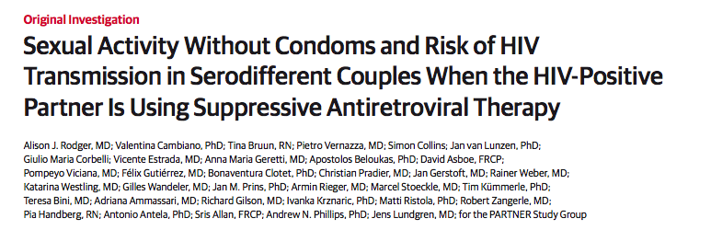
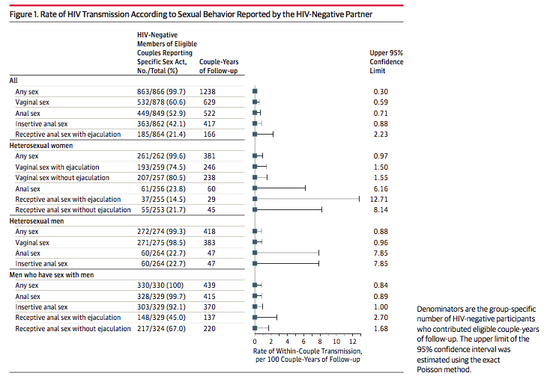
Essai Partner
JAMA July 12, 2016 Volume 316, Number 2
ZERO TRANSMISSION

Slide 37
Un des meilleurs exemples de TasP : la prévention de la transmission mère enfant
EPF
%
INSERM
CESP 1018
N=2676
ZERO TRANSMISSION
Si la CV est indétectable à la conception et le reste jusqu’à l’accouchement
Effet charge virale
Effet délai de traitement
ARV débutés avant conception et CV <50 : TME = 0% [0.0 - 0.1]
Mandelbrot et al.CID 2015

Slide 38
PrEP

Slide 39
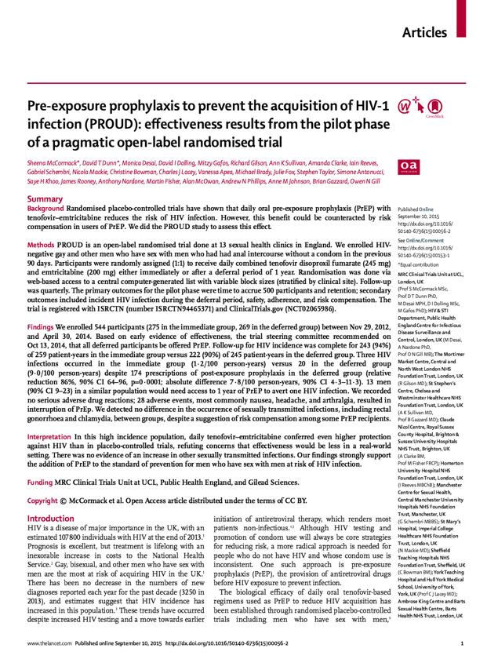
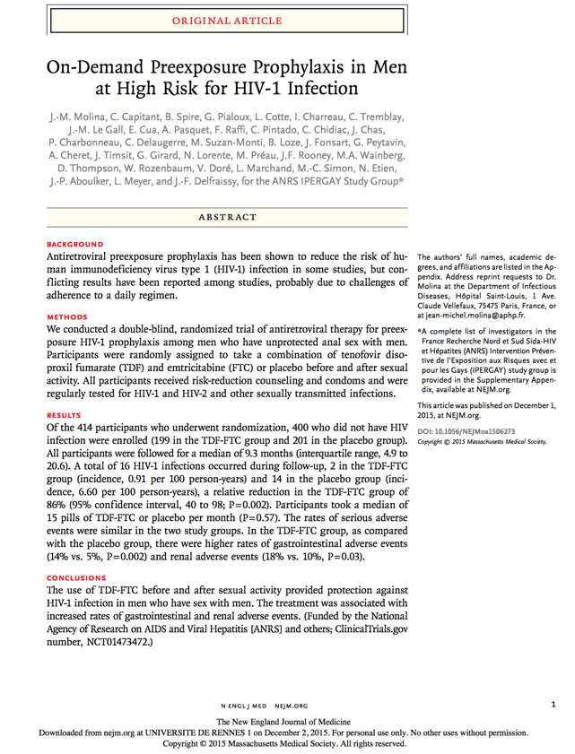
PROUD
IPERGAY

Slide 40
PrEP : deux essais essentiels
IPERGAY
PROUD
Truvada®
Randomisée
Placebo
France/Québec
PrEP au « coup par coup »
Truvada®
Randomisée
PrEP immédiate versus retardée
UK
PrEP continue
Ça marche très bien !
  - 86% d’infection VIH
  NPT = 18
Ça marche très bien !
  - 86% d’infection VIH
  NPT = 13

Slide 41

Essais cliniques en prévention du VIH (Avril 2016)
Prevention of sexual transmission
Effect size (CI)
PROUD – daily oral TDF/FTC
(MSM – United Kingdom)
IPERGAY – event-driven TDF/FTC
(MSM – Canada, France)
Partners PrEP – daily oral TDF/FTC
(Serodiscordant couples – Kenya, Uganda)
Partners PrEP – daily oral TDF
(Serodiscordant couples – Kenya, Uganda)
TDF2 – daily TDF/FTC
(Heterosexual men and women – Botswana)
iPrEx – daily oral TDF/FTC
(MSM – North and South America, South Africa, Thailand)
CAPRISA 004 – BAT-24 dosing vaginal tenofovir gel
(Women – South Africa)
RV 144 – six injectable ALVAC/AIDSVAX
(Heterosexual men and women – Thailand)
The Ring Study – monthly vaginal ring containing dapivirine
(Women – South Africa, Uganda)
ASPIRE – monthly vaginal ring containing dapivirine
(Women – Malawi, South Africa, Uganda, Zimbabwe)
MTN 003/VOICE – daily dosing vaginal tenofovir gel
(Women – South Africa, Uganda, Zimbabwe)
FEM-PrEP – daily oral TDF/FTC
(Women – Kenya, South Africa, Tanzania)
FACTS 001 – event-driven vaginal tenofovir gel
(Women – South Africa)
MTN 003/VOICE – daily oral TDF/FTC
(Women – South Africa, Uganda, Zimbabwe)
MTN 003/VOICE – daily oral TDF
(Women – South Africa, Uganda, Zimbabwe)
86% (58; 97)
86% (44; 99)
75% (55; 87)
67% (44; 81)
62% (22; 84)
44% (15; 63)
39% (6; 60)
31% (1; 51)
31% (1; 51)
27% (1; 46)
15% (-21; 40)
6% (-21; 40)
0% (-40; 30)
-4% (-49; 27)
49% (-129; 3)
49% (10; 72)
R
R
R
Bangkok Tenofovir Study – daily oral TDF
(PWID– Thailand)
Prevention in people who inject drugs
DELIVERY SYSTEM
ACTIVE DRUG
-130
-60
-40
-20
0
20
40
60
80
100
Vaccine
Oral pills
ALVAC/AIDSVAX
Dapivirine
Effectiveness (%)
Tenofovir
Tenofovir disoproxil fumarate (TDF)
Vaginal gel
Vaginal ring
Tenofovir/emtricitabine (TDF/FTC)

Slide 42
Le site du COREVIH Bretagne
http://www.corevih-bretagne.fr

